Slide 1

墨香联韵
2408班
尹梓曦组

Slide 2
目录
引言
春联作为中华文明的独特符号，浓缩了从原始信仰到文人雅趣的千年演变。它既是百姓屋檐下的新年祈愿，也是文人笔尖的格律艺术，更是中华宇宙观的微型表达。本部分将着重介绍春联的衍变及历史。
对联简介
对联形式
春联信息

Slide 3
对联简介
对联，又称楹联、对子，是中国独特的文学形式，源于秦汉桃符，盛于明清。
燕剪春风裁柳绿
莺啼晓日映桃红
其核心特点：
对仗工整：上下联字数、结构、词性完全对应；
平仄协调：声调高低错落；
内容相关：上下联意义呼应，或并列，或递进。

Slide 4
对联形式
春联（节日联）
春节专用，内容喜庆。---“天增岁月人增寿，春满乾坤福满门”。
婚联
用于婚礼，祝福新人。---“良缘一世同地久，佳偶百年共天长”。
挽联
哀悼逝者，庄重肃穆。---“音容宛在笑貌长存”。
行业联
体现行业特色。---“香分花上露，水汲石中泉”。
名胜联
题于亭台楼阁。---“水水山山处处明明秀秀，晴晴雨雨时时好好奇奇”。
谐趣联
幽默或讽刺。---“山羊上山，山碰山羊角；水牛下水，水没水牛腰”。
据小组统计

Slide 5

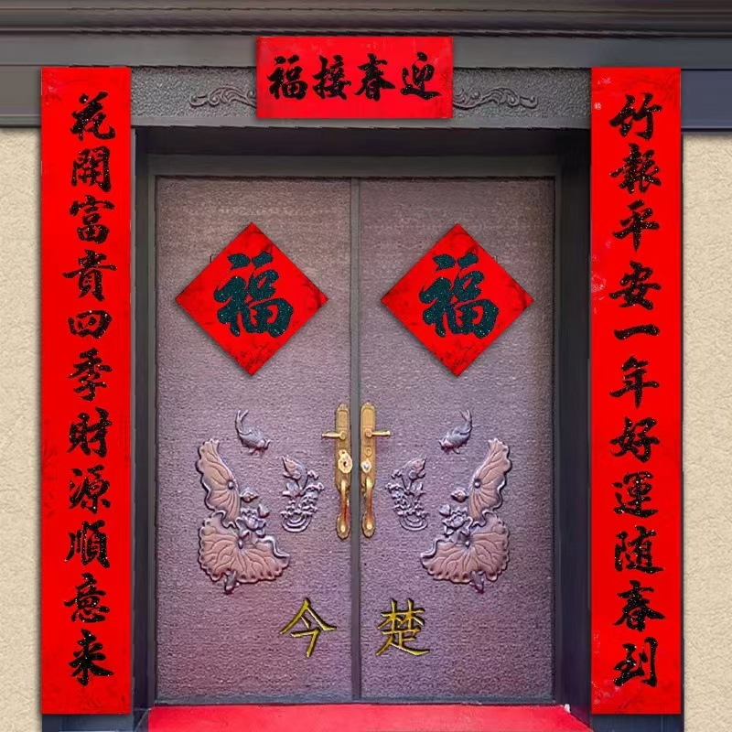
春联简介
春联，又称“门对”“楹联”，是中国春节特有的文化符号，常与灯笼、窗花、年画相伴出现，共同构成新春的喜庆氛围。它以红纸为底、墨字为韵，贴于门框两侧，既承载祝福，又彰显书法之美。
春联通常用于表达祝愿、驱邪和祈求安宁。春联作为一种民俗文化形式，具有对仗工整、寓意丰富的语言特点，体现了中国民俗文化的深厚积淀。
春联通过简洁且富有寓意的文字传递了人们对美好生活的向往，同时也反映了时代的变迁和社会的发展。
从桃符驱鬼的古老习俗，演变为雅俗共赏的春节标配，方寸红纸间，凝固着中国人对团圆、昌盛的永恒期盼。

Slide 6
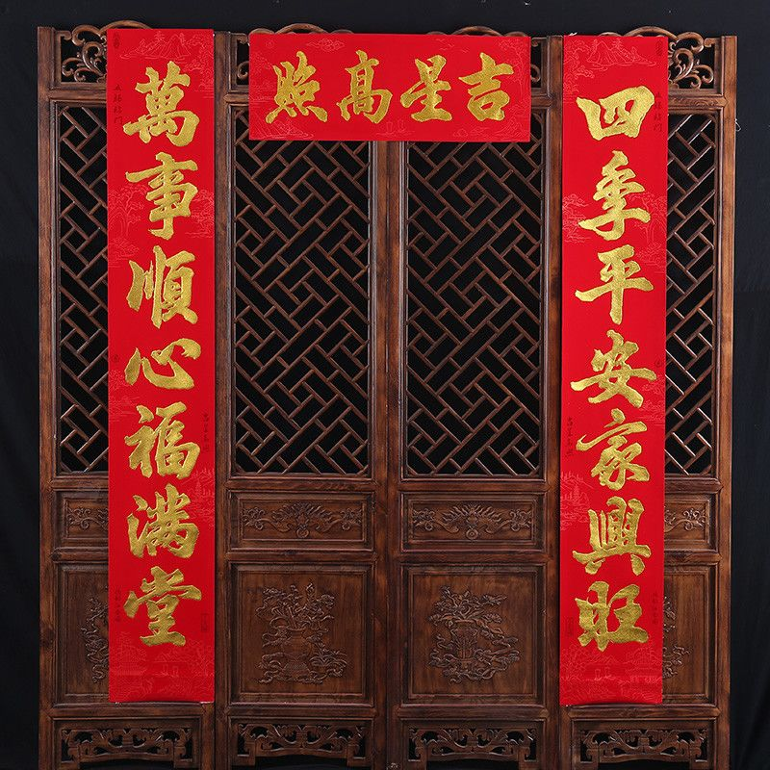
春联历史
春联的起源可以追溯到中国古代的“桃符”习俗，最早用于驱邪避灾。
五代十国时期，朝廷中的“桃符”开始刻字并悬挂，在后蜀出现了中国最早的春联。宋朝，纸质春联逐渐取代了木符，并在后期开始使用“春联”这一名称。
明朝时，春联逐渐成为春节的固定装饰。
如今，中国通过《保护非物质文化遗产公约》框架，已将其纳入"传统节日"的整体保护中。贴春联仍是当今春节传承最广泛的民俗之一。
古代春联 --- 朱元璋

Slide 7
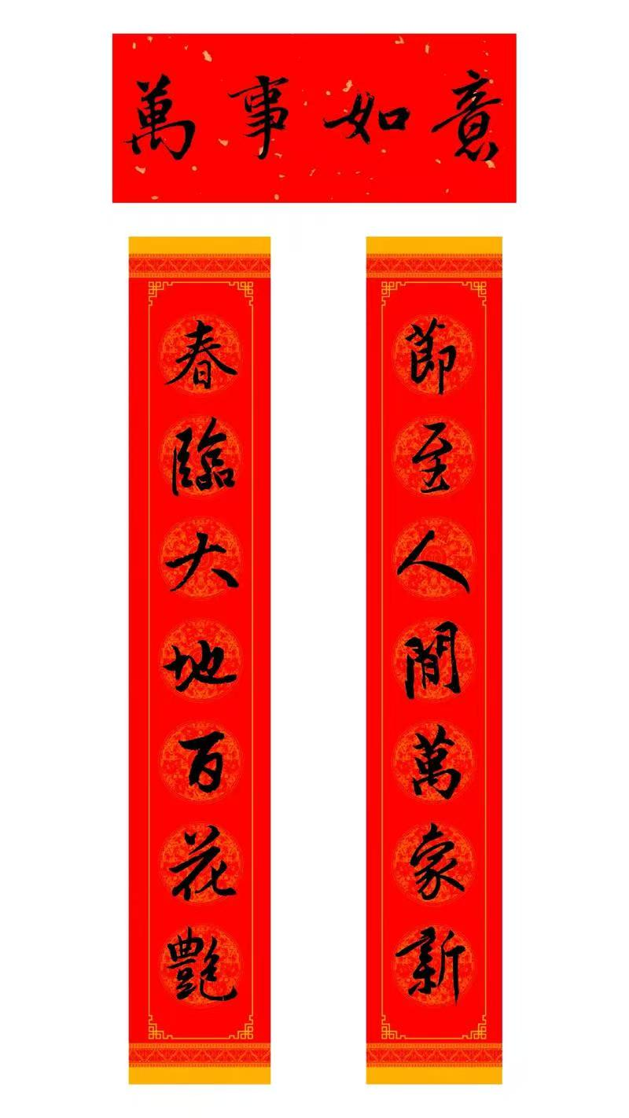
如何正确的写春联
字数相等：上下联字数必须相同（常见5、7、9言）
对仗工整：
词性相对（名词对名词，动词对动词）
结构相同（主谓对主谓，动宾对动宾）
平仄协调：
上联末字必仄（三、四声）
下联末字必平（一、二声）
句中平仄交替（如"平平仄仄平平仄"）
内容要求:
主题吉祥：须含新春/祝福意象（如福禄、梅竹等）
避免忌讳：
不用"灭""绝"等凶字
避免不吉谐音
张贴规范：
上联贴门右（面向门的右侧）
横批从右向左书写
书写禁忌：
不可重复用字（特殊修辞除外）
避免上下联出现相同字

Slide 8

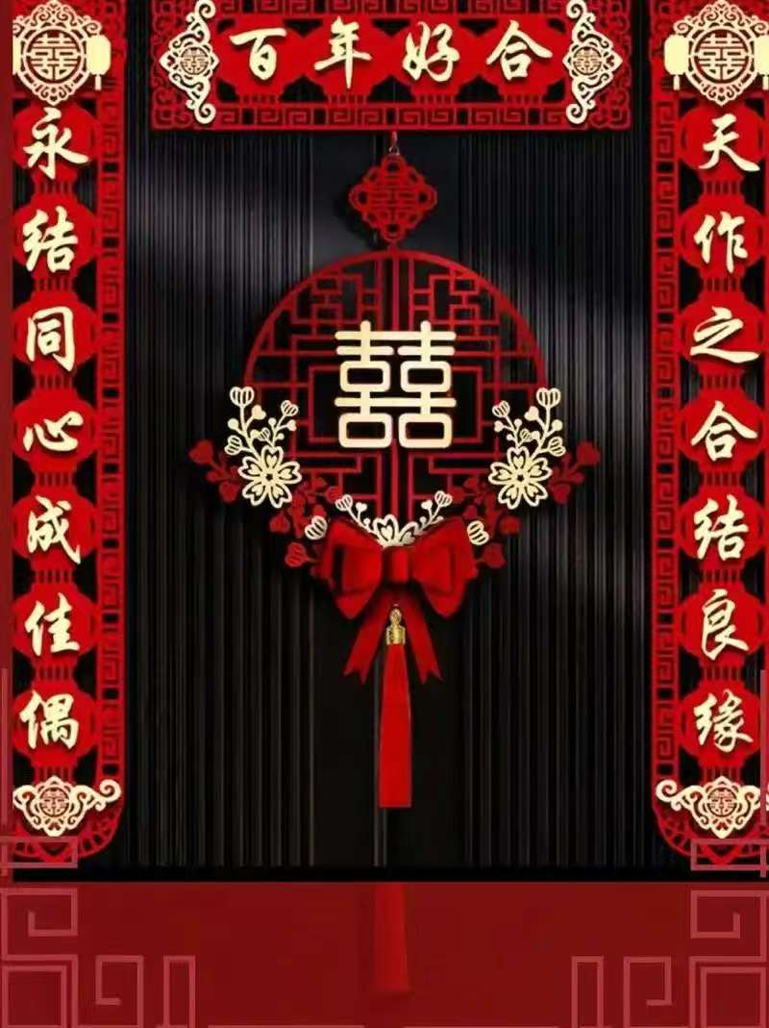
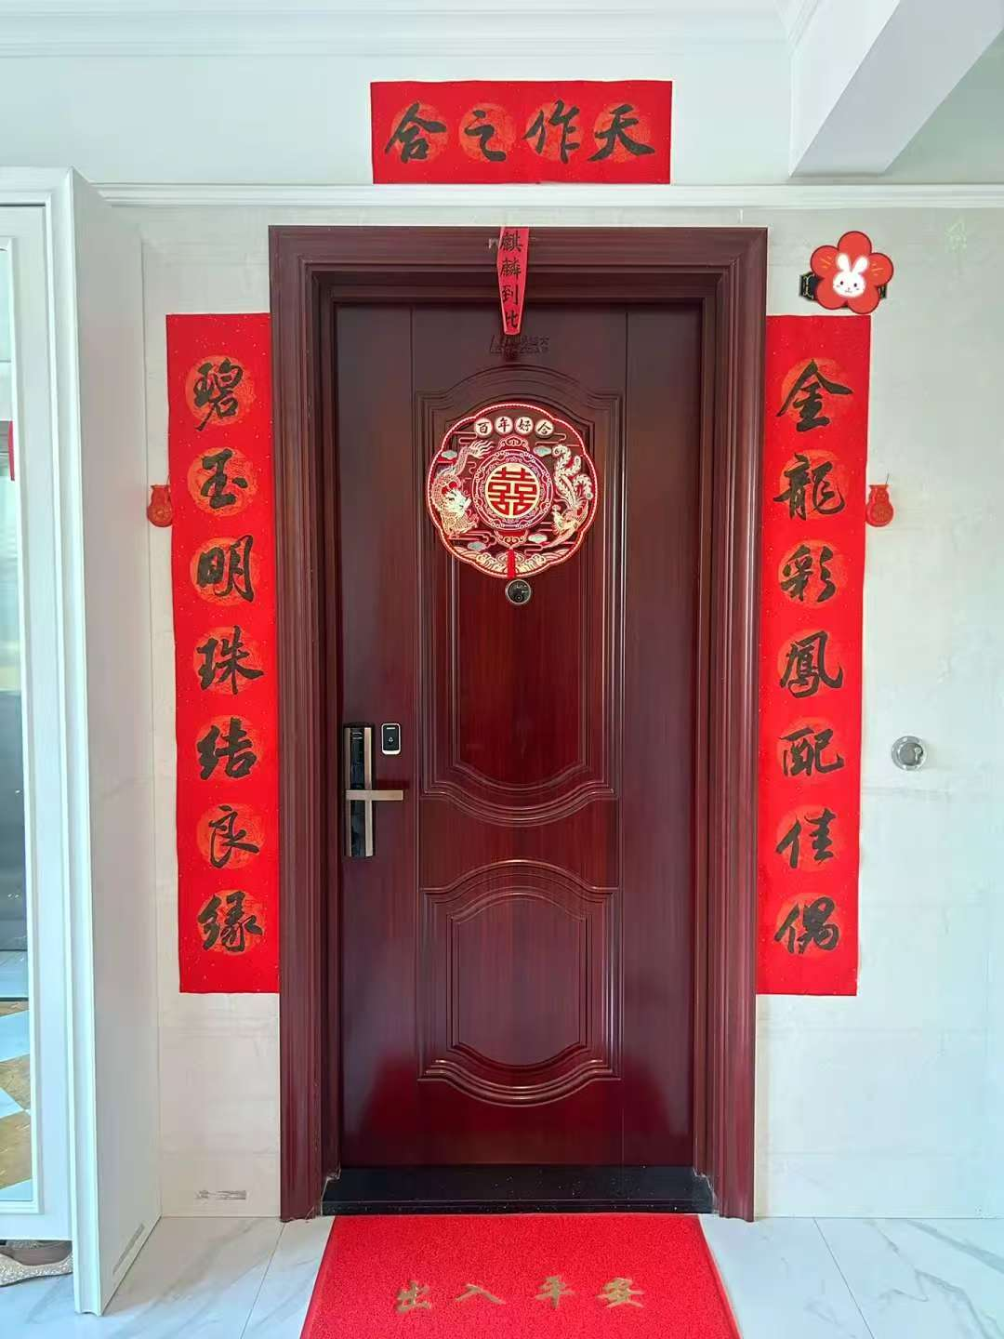
对联鉴赏
婚联

Slide 9

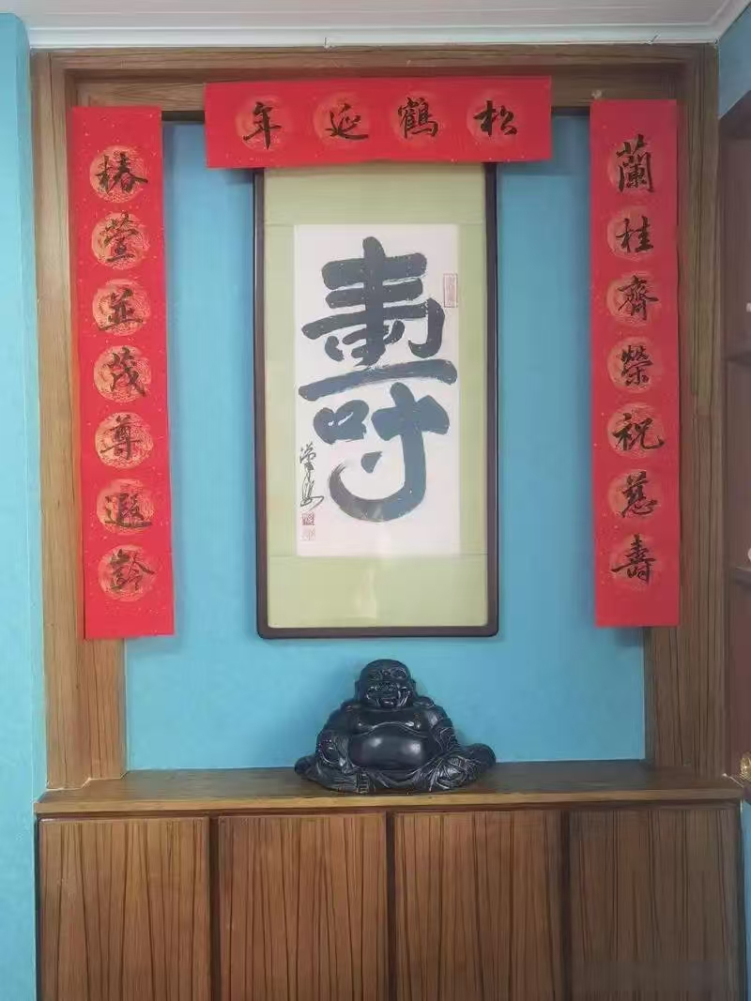
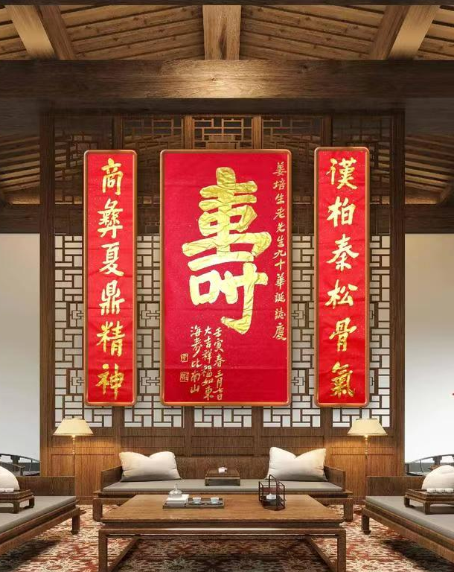
对联鉴赏
寿联

Slide 10

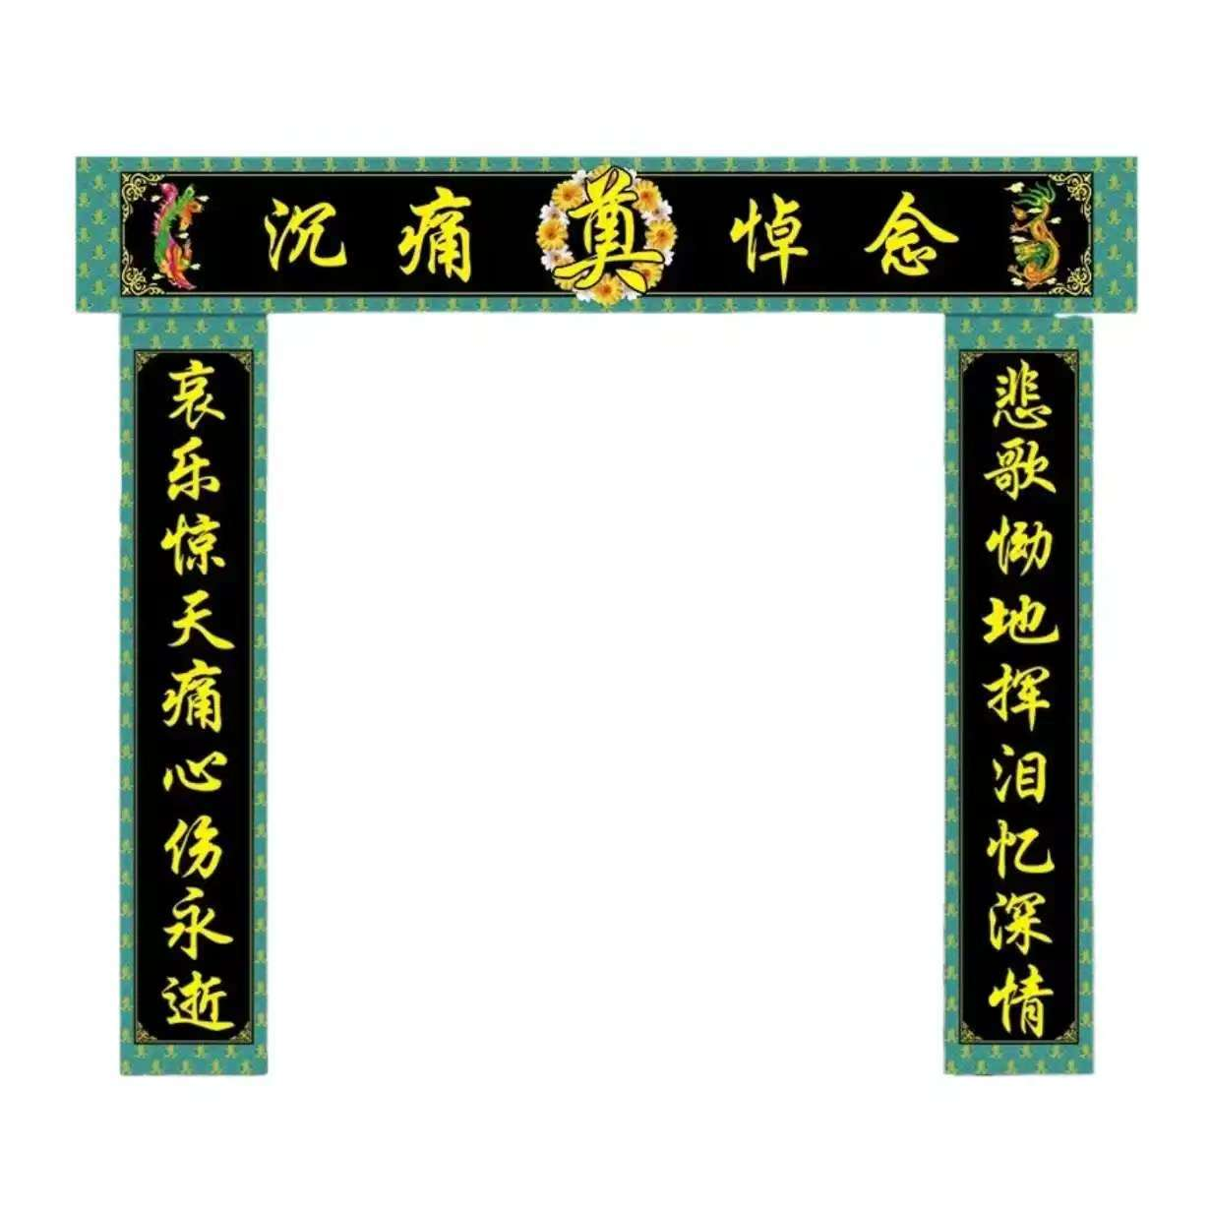
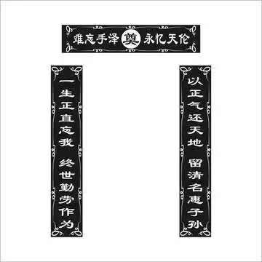
对联鉴赏
挽联

Slide 11
结
作
朱勋宇
周轩宇
尹梓曦
王妍蕲
张墨
王浩添
李承讯
从朱门王府到市井人家，一副对联，半部华夏——它是门楣上的平仄哲学，更是中国人不言而喻的生活修辞。

